Slide 1
Зеркальные нейроны
Исследование влияния спорта на работу зеркальных нейронов у подростков 15-17 лет

Slide 2
Представление
Автор – Алёшина Анастасия
Консультант Ноздрачёва Анна Николаевна
Рецензент Воробьёва Екатерина Андреевна
зеркальные нейроны – клетки головного мозга которые активизируются не только когда вы сами выполняете то или иное действие, но и когда вы видите или слышите, как это действие совершается другими
Риззолатти

Slide 3
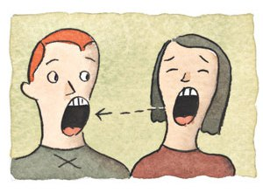
Оглавление
Оглавление
Введение…………………………………………………………………….2
Глава 1. Механизмы работы зеркальных нейронов…..…………………4
история исследование зеркальных нейронов …………………...4
механизм работы зеркальных нейронов …………………………6
1.2.1 моторные нейроны…………………………………………..7
1.2.2 эмоциональные нейроны ………………………………….10
1.2.3 зеркальный перенос картины мира………………………12
1.2.4 эволюционное значение зеркальных нейронов …………13.
1.2.5 выводы по первой главе……………………………………14
Глава 2. Исследования влияния спорта на работу зеркальных нейронов подростков…………………………..………………………………………
Заключение………………………………………………….……………
Список литературы………………………………………………………….

Slide 4
Актуальность
открытие зеркальных нейронов позволило людям понять биологические основы подражания, понимания, обучения, эмпатии, имитации. Поэтому открытие зеркальных нейронов было названо Вилайануром Рамачандраном одним из важнейших событий в нейробиологии. за последние 10 лет. по данным PubMed, количество статей о зеркальных нейронах перевалило за 800

Slide 5
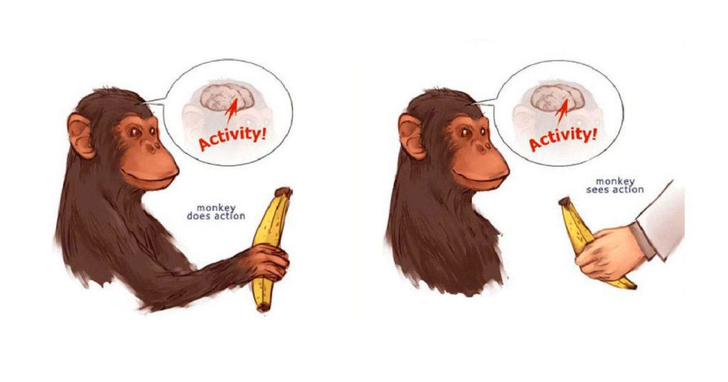
Механизм
виды зеркальных нейронов:
Моторные
Эмоциональные
Зеркального переноса картины мира

Slide 6
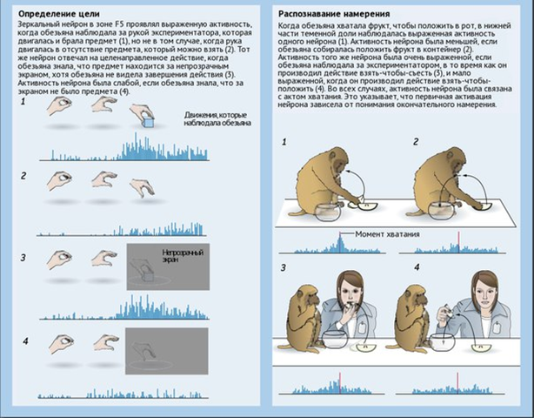
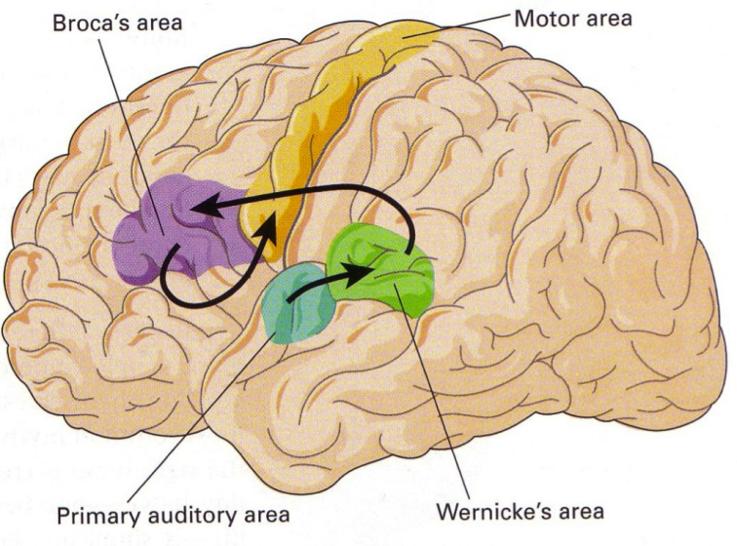
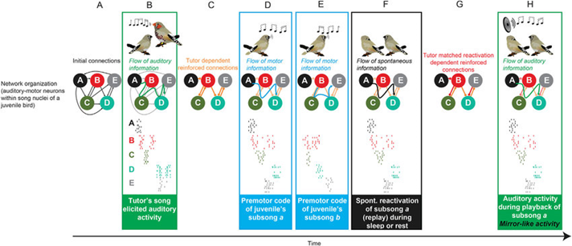
Механизм
Функции зеркальных нейронов:
- Обучение (пение птиц, речь человека, любые программы «делай как я»)
эмпатия (сочувствие)
Подражание (в том числе и синхронизация)
Понимание чужих намерений (theory of mind)

Slide 7
Гипотеза
Предмет исследования
Активность зеркальных нейронов
Объект исследования
Влияние спорта на активность зеркальных нейронов подростков 15-17 лет
Гипотеза исследования:
Изменение частоты сердцебиение при просмотре видео отрывков с занятием спортом будет фиксироваться у людей, регулярно занимающихся спортом в течение нескольких лет, то есть у тех, чье зеркальные нейроны «настроены» на спорт.
У людей, полу профессионально или профессионально занимающихся спортом, моторика рук, связанная с повторением за экспериментатором (работой зеркальных нейронов испытуемого), будет развита лучше, нежели у людей, спортом не занимающихся.

Slide 8
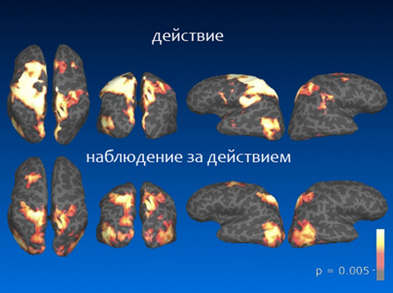
Материалы и методы
Выборка – 42 человека до 25 до 17 лет (12 профессиональных, 15 полупрофессиональных, 15 не занимающихся спортом. 26 девушек, 16 юношей.
Видео на Youtube
Пульсометр
видеокамера

Slide 9
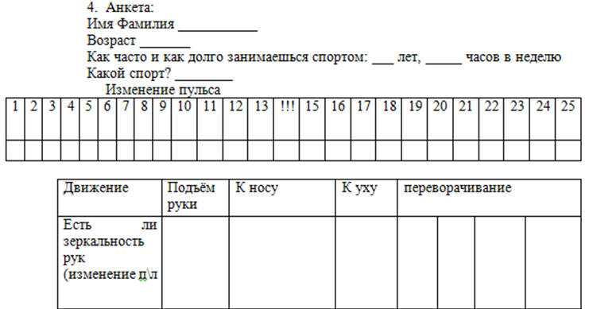
Материалы и методы
измерение пульса при просмотре разных видеотрыков
"повтори за мной" три блока. проверяется количество зеркальных и незеркальных повторений. инструкция "повтори за мной", не говорится "делай той же рукой".

Slide 10
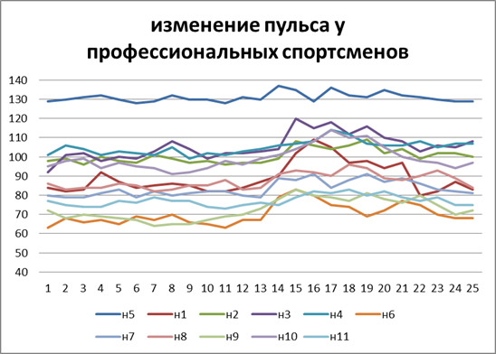
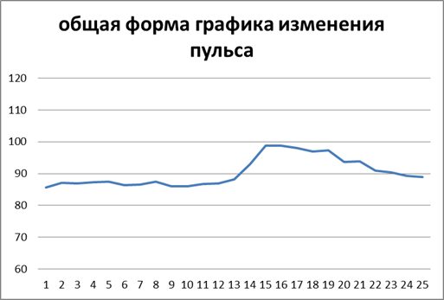
результаты
Изменение пульса анализировалось двумя методами:
высчитыванием значения максимального увеличения при просмотре от среднего в покое
Построением графиков

Slide 11
Результаты
Изменение пульса в процентах (%) | профессиональные | Не профессиональные | Не занимающиеся спортом
Среднее значение пикового изменения пульса | 16,8 | 12,9 | 4,2
Диапазон пикового изменения | 10-28 | 1,5-23,7 | 3-6
Среднее отклонение в покое | 0,7-2,7 | 2-4 | 2-5

Slide 12
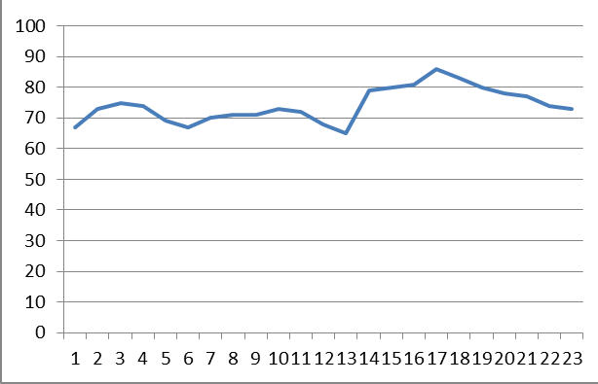
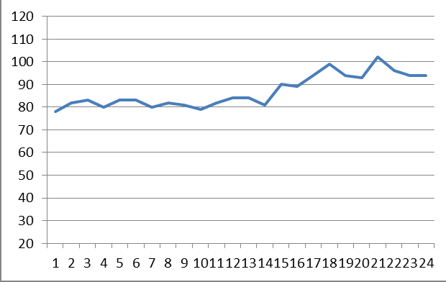
Результаты
Исключения:
Из спортсменов. У «качающегося» юноши, отнесённым к профессиональным спортсменам изменение пульса – 8%. У девушки, со средним пульсом 130 изменение – 5%.
Из людей, не занимающихся спортом. У футбольного фаната – 22% у «легко возбуждаемой» девушки – 25%
У 4 людей, которые занимались спортом профессионально, но прекратили 1-2 года назад, пульс учащался на 15-19%
Графики изменения пульса у людей- «исключений», не занимающихся спортом

Slide 13
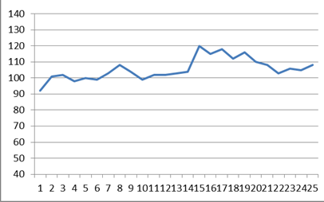
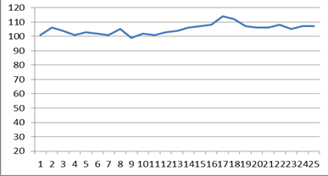
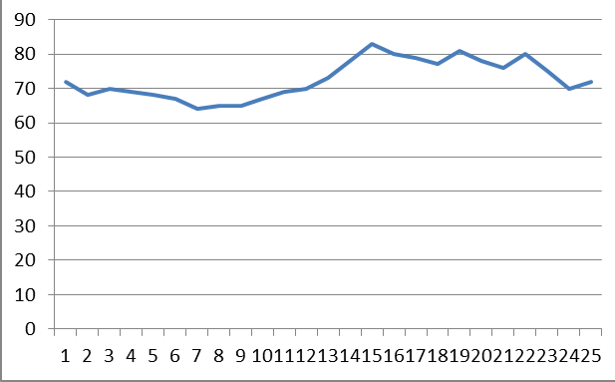
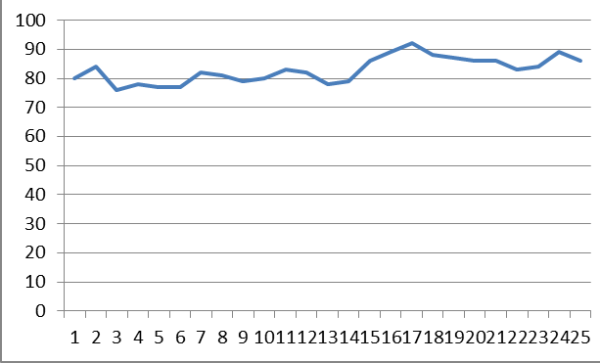
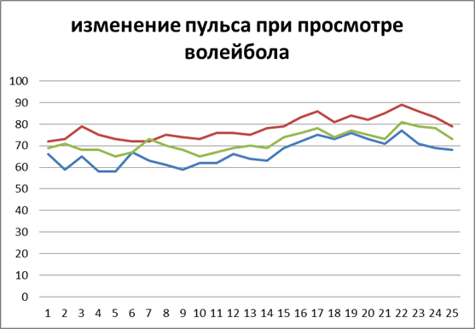
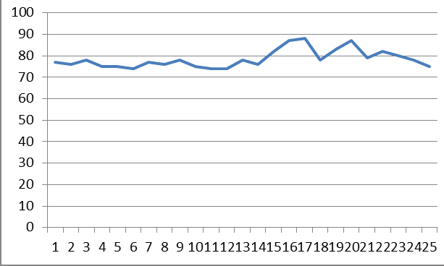
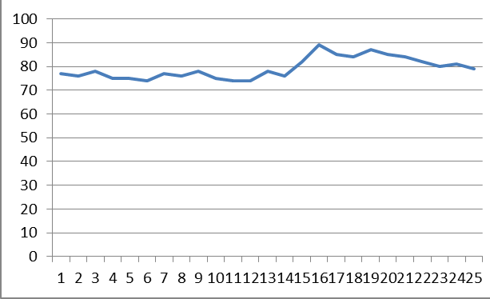
результаты
При занятии разным спортом наблюдались разные формы графиков.
При просмотре прыжков с шестом, метания копья, волейбола
При просмотре бега

Slide 14
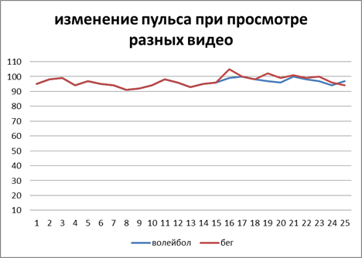
Результаты
Была обнаружена закономерность: чем больше человек занимается спортом, тем больше его изменение пульса при просмотре видео.
Кол-во лет/ Часов в неделю | 1 | 2 | 3 | 4 | 5 | 5
3 |  | 10,1
9 |  |  |  |  | 11,3
10 |  |  |  | 17,2
12 | 4,8 | 11,4 |  |  | 25 | 19,7
13 |  | 13,7
Разница в изменении пульса у юноши, который занимался разными видам спорта разное количество лет, одинаковое количество часов в неделю.
Процент изменения пульса у профессиональных бегунов при разном опыте (разным количеством часов в неделю и лет)

Slide 15
Результаты
группа | 1. профессиональные спортсмены |  | 2. люди, не занимающиеся спортом |  | 3. люди, любительски занимающиеся спортом
номер | не зеркальные | зеркальные | не зеркальные | зеркальные | не зеркальные | зеркальные
1 | 3 | 5 | 2 | 6 | 3 | 5
2 | 4 | 4 | 1 | 7 | 2 | 6
3 | 1 | 7 | 1 | 7 | 4 | 4
4 | 2 | 6 | 0 | 8 | 2 | 6
5 | 6 | 2 | 0 | 8 | 1 | 7
6 | 3 | 5 | 1 | 7 | 0 | 8
7 | 1 | 7 | 2 | 6 | 4 | 4
8 | 3 | 5 | 0 | 8 | 6 | 2
9 | 2 | 6 | 1 | 7 | 1 | 7
10 | 2 | 6 | 2 | 6 | 3 | 5
11 | 3 | 5 | 0 | 8 | 0 | 4
12 | 1 | 7 | 0 | 8 | 2 | 6
13 |  |  | 1 | 7 | 1 | 7
14 |  |  | 7 | 1 | 0 | 8
15 |  |  | 3 | 5 | 3 | 5
сумма | 31 | 65 | 21 | 99 | 32 | 88
Зеркальность повторений считалась по методу хи-квадрат. каждая группа попарно сопоставлялась с другой.
Критическое значение при р=0,05 - 3.841
Значение хи-квадрата | профессиональные | непрофессиональные | Не занимающиеся
Профессиональные | 0 | 1,158 | 9,769
Непрофессиональные | 1,158 | 0 | 4,893
Не занимающиеся | 9,769 | 4,893 | 0

Slide 16
Выводы
у спортсменов наблюдается учащение пульса при просмотре видео.
Занятия спортом влияют на зеркальность и не зеркальность повторяемых действий.
Вид спорта и продолжительность занятий им влияют на изменение пульса.

Slide 17
Рефлексия
Малая выборка
Фактически, объект исследование не сами зеркальные нейроны, а то что-то, что мы называем зеркальными нейронами.
Повышения пульса, как и повторение действие – многофакторные процессы. Нельзя уверенно говорить, что влияют исключительно зеркальные нейроны

Slide 18
Список литературы
Активность системы зеркальных нейронов по данным фМРТ при просмотре и воображении видеосюжетов/ П.А. Соколов. - Москва - 2014. - 114 с.
Зеркальные нейроны: краткий научный обзор / В. Косоногов. – Ростов-на-Дону, 2009 г. – 24 с.
Вааль де Ф. Истоки морали: в поисках человеческого у приматов. Москва, Альпина, 2014.
Свааб Д. Мы – это наш мозг. Москва, Наука, 2014
Лекции Вячеслава Дубынина в лекториуме «открытое образование»
A mirror up to nature \ Ilan Dinstein, Cibu Thomas, Marlene Behrmann and David J. Heeger, J Nat Sci Biol Med. 2008
Mirror neurons: Enigma of the metaphysical modular brain\ Sourya Acharya and Samarth Shukla\ J Nat Sci Biol Med. - 2012
Ramachandran. V., MIRROR NEURONS and imitation learning as the driving force behind the great leap forward in human evolution// the Edge – 2010
McCormick LM, Brumm MC, Beadle JN, Paradiso S, Yamada T, Andreasen Mirror neuron function, psychosis, and empathy in schizophrenia. Psychiatry Research – 2012.
Oberman LM, Ramachandran VS, Pineda JA Modulation of mu suppression in children with autism spectrum disorders in response to familiar or unfamiliar stimuli: the mirror neuron hypothesis". Neuropsychologia – 2008
Singer T. et al. Empathic neural responses are modulated by the perceived fairness of others // Nature advance - 2006
Both of us disgusted in My insula: the common neural basis of seeing and feeling disgust.
Wicker B, Keysers C, Plailly J, Royet JP, Gallese V, Rizzolatti G
Neuron. 2003 Oct 30
Inbal Ben-Ami Bartal, Jean Decety, Peggy Mason. Empathy and Pro-Social Behavior in Rats // Science. 2011.
Action Observation and Acquired Motor Skills: An fMRI Study with Expert Dancers \\Calvo-Merino et al. Cerebral Cortex August 2005

Slide 19
Благодарности
Огромное спасибо
Ноздревой Анне Николаевне, консультанту исследования
Воробьёвой Екатерине Андреевне, рецензенту исследования
Марченко Ольге Павловне, которая помогла разработать методику
Ребятам, согласившимся принять участие
Слушателям, уделившим внимание

